Slide 1
Иллюстрации художника Л.Якшис к сказке К.И.Чуковского "МОЙДОДЫР".

Slide 2
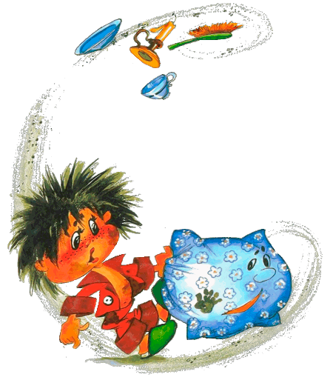

Slide 3
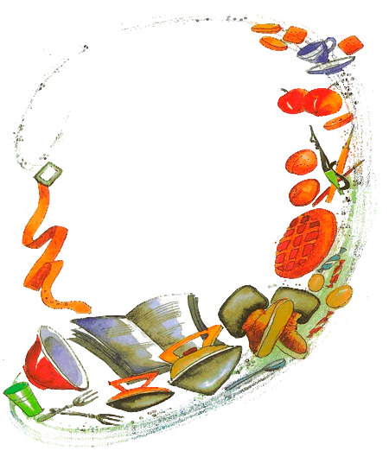

Slide 4
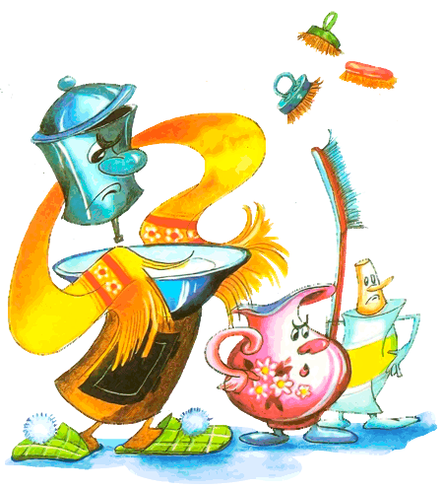

Slide 5
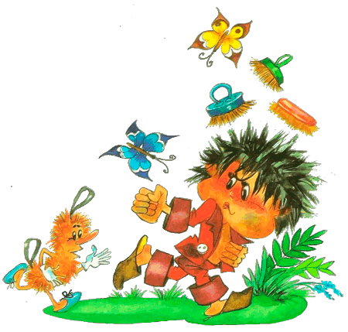

Slide 6
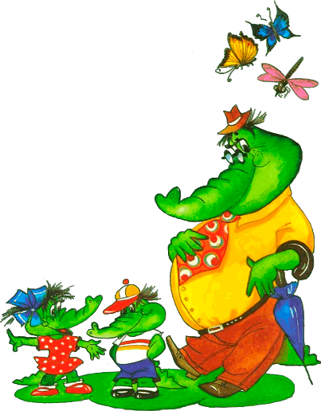

Slide 7
